Slide 1
Un problema 4 soluciones Subsecuencia de Suma Máxima

Slide 2
Dada una secuencia de números (pueden haber negativos) determinar cuánto suma una Subsecuencia de suma máxima
2, -1, -3, 5, -2, -1, 6, 4, -8
Suma 12
Una solución Fuerza bruta: Probar TODAS las secuencias y quedarnos con la que más sume
Empezando por el primero de la lista
2, -1, -3, 5, -2, -1, 6, 4, -8
2
1
-2
3
1
0
6
10
2
Empezando por el segundo de la lista
2, -1, -3, 5, -2, -1, 6, 4, -8
-1
-4
1
-1
-2
4
8
-0

Slide 3
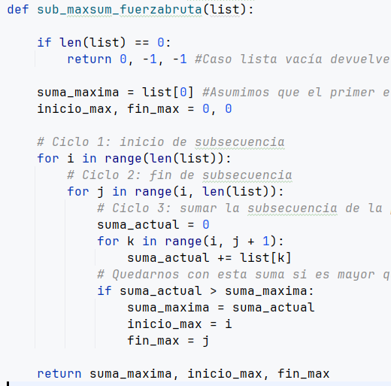
Fuerza Bruta
La i indica dónde empieza la secuencia a probar
La j dónde termina la secuencia a probar
Una vez definido dónde empieza y termina la subsecuencia se recorre ésta para sumarla e irnos quedando con la la suma mayor

Slide 4
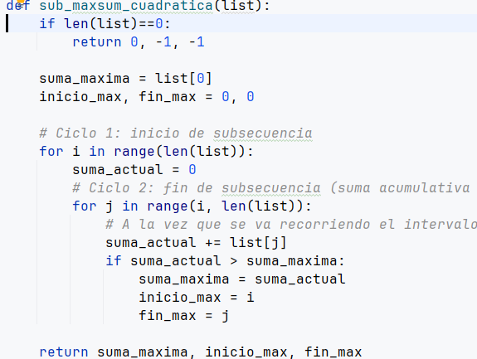
Cuadratico. Menos bruto
2, -1, -3, 5, -2, -1, 6, 4, -8
2
1
-2
3
1
0
6
10
2
¿Qué cálculo se repite aquí?
Dos ciclos al estilo de ordenar
No hay que recorrer de nuevo toda la subsecuencia para aquella que empiecen en el mismo elemento. Se aprovecha la suma anterior
Dos ciclos anidados. Costo aproximado de n²

Slide 5
Recursivo, Divide y Vencerás
Dividir el problema a la mitad y buscar una solución que se base en dicha mitad.
-2, 10, 4, 5, -2, -1, -6, 7, -8, 1
La secuencia de suma máxima está en la primera mitad
19
-2, -15, 4, 1, -2, -1, -6, 7, -1, 8, -2
La secuencia de suma máxima está en la segunda mitad
14
2, -1, -3, 5, -2, -1, 6, 4, -8, 1
Empieza en la primera mitad y termina en la segunda mitad
12

Slide 6
2, -1, -3, 5, -2, -1, 6, 4, -8, 1
-2
3
5
9
-1
Empezando en la mitad hacia la izquierda
Empezando en la mitad hacia la derecha
La suma de los dos 12
Tiempo lineal n/2 un ciclo recorriendo la mitad del array
Tiempo lineal n/2 un ciclo recorriendo la mitad del array
tiempo total n (Lineal!)

